Slide 1
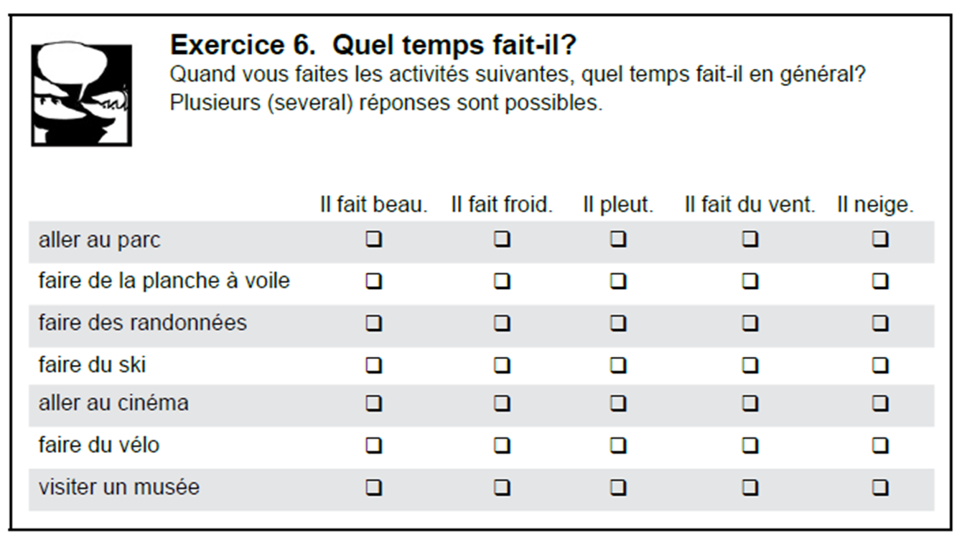
quel temps fait-il? (Révision)

Slide 2
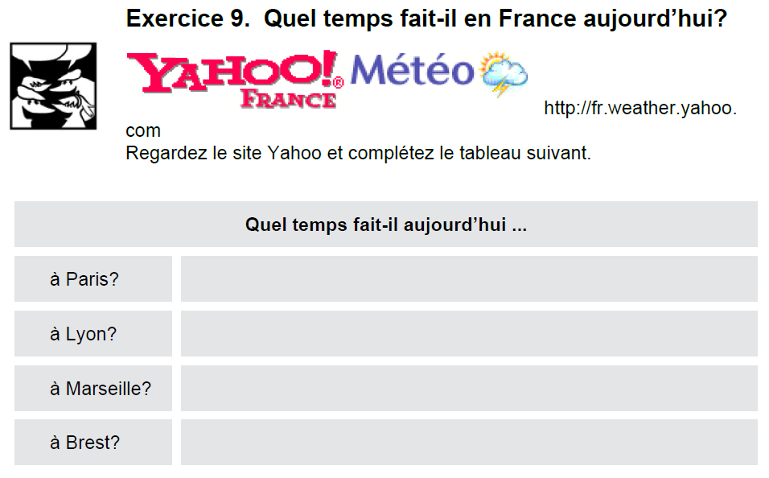
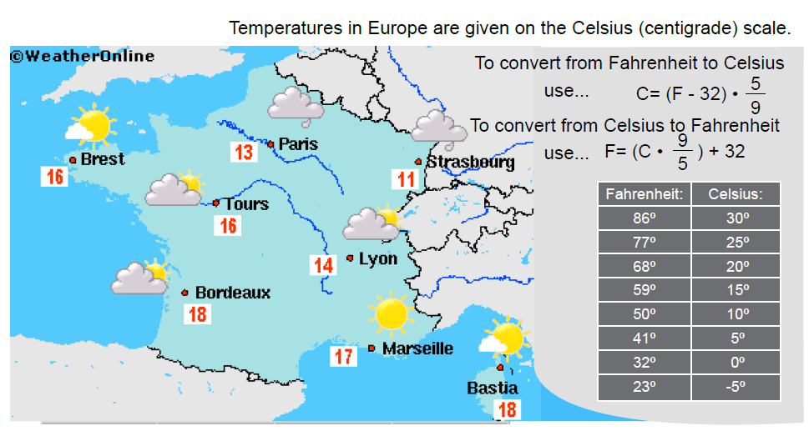

Slide 3
-ir verbs (irregular) partir, sortir, and dormir

Slide 4
How to find stem
-er verbs: Drop the –er
Parler – Parl-
Verbs like partir, sortir, dormir have *TWO* stems:
Partir
For Singular forms: Drop –TIR
PARTir – PAR-
For Plural forms: drop –ir
partir – part-

Slide 5
partir
par-
je pars
tu pars
il/elle part
part-
nous partons
vous partez
ils/elles partent

Slide 6
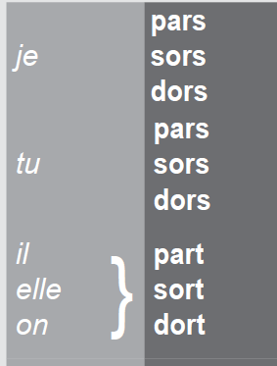
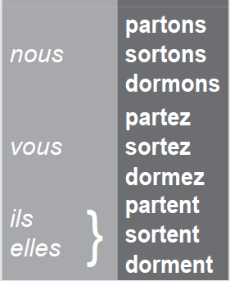
-ir verbs (irregular)

Slide 7
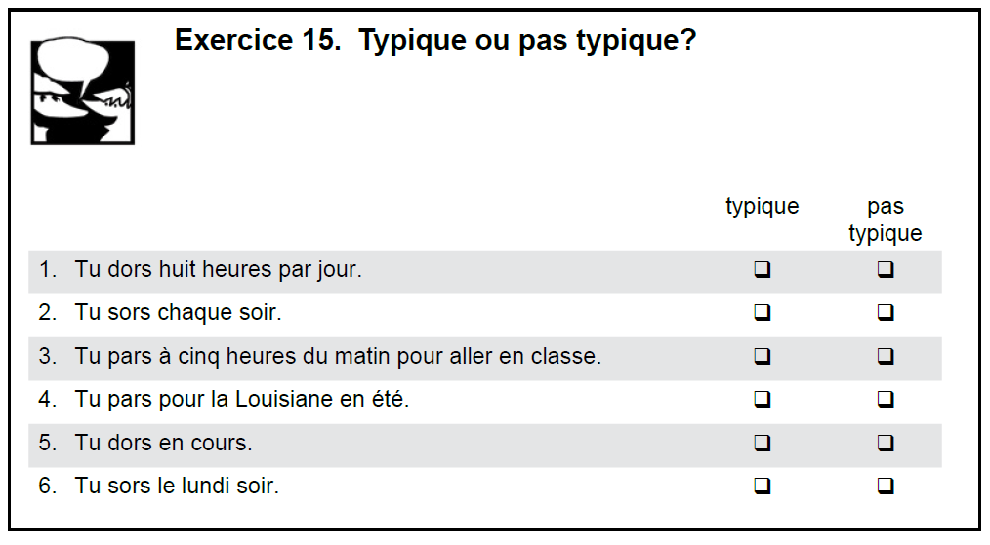

Slide 8
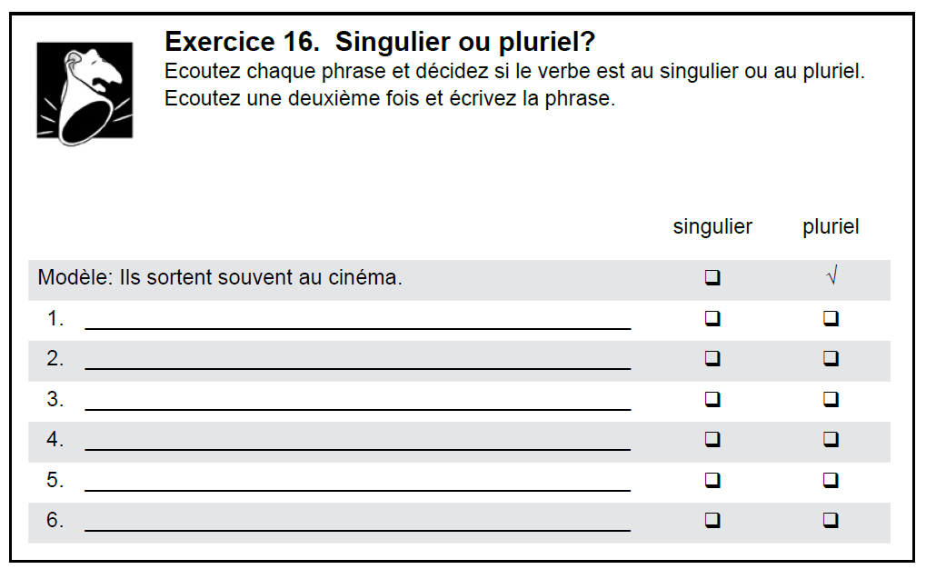

Slide 9
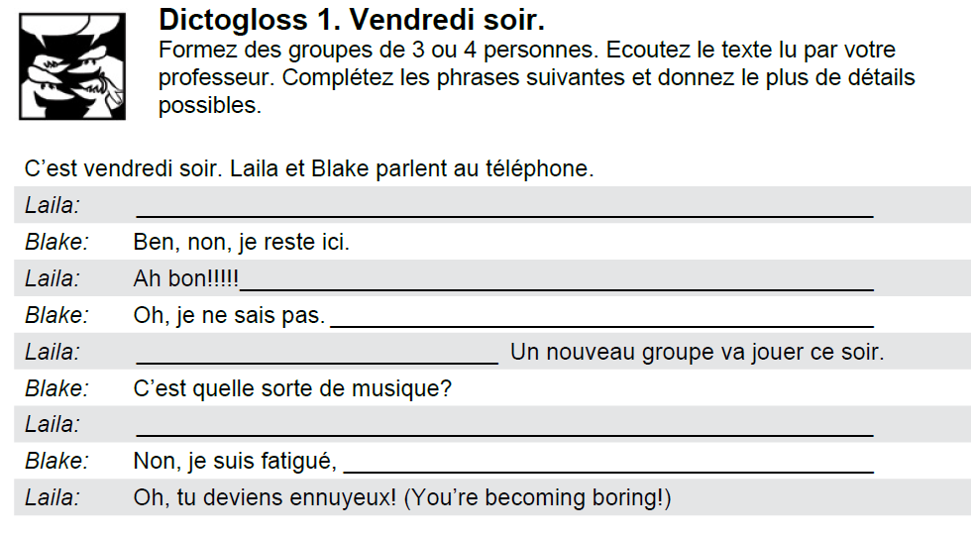

Slide 10
– er verbs (stem changing) present tense

Slide 11
Conjuguez le verbe regarder
je regarde
tu regardes
il/elle regarde
nous regardons
vous regardez
ils/elles regardent

Slide 12
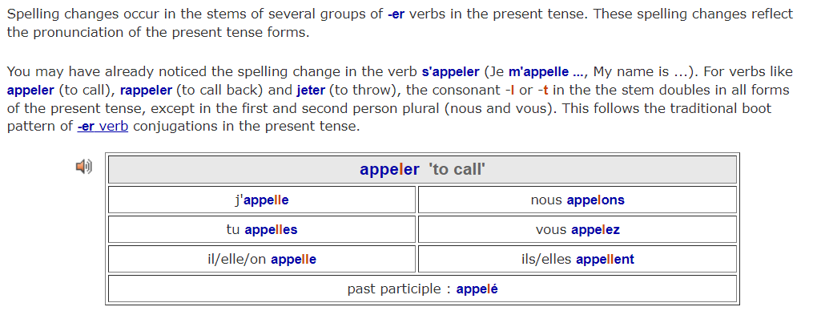

Slide 13
Conjuguez le verbe jeter (to throw)
je jette
tu jettes
il/elle/on jette
nous jetons
vous jetez
ils/elles jettent

Slide 14
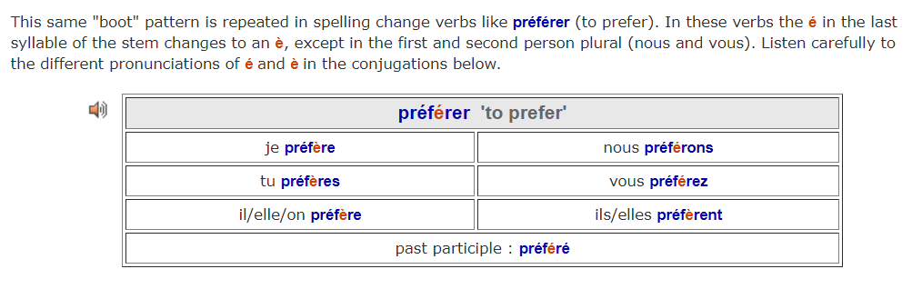
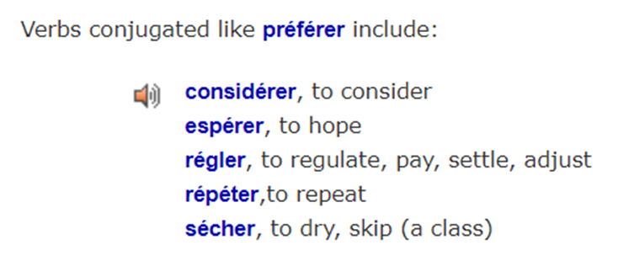

Slide 15
Conjuguez le verbe espérer
j’espère
tu espères
il/elle espère
Nous espérons
vous espérez
ils/elles espèrent

Slide 16
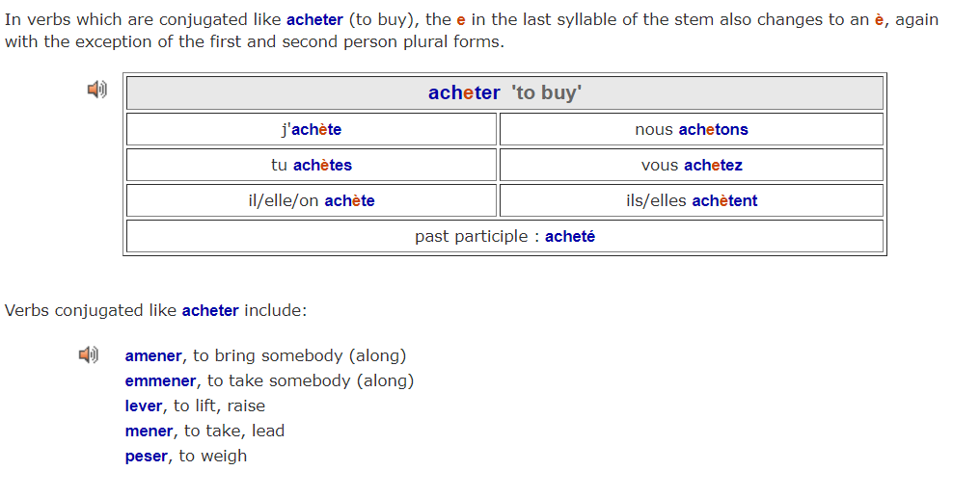

Slide 17
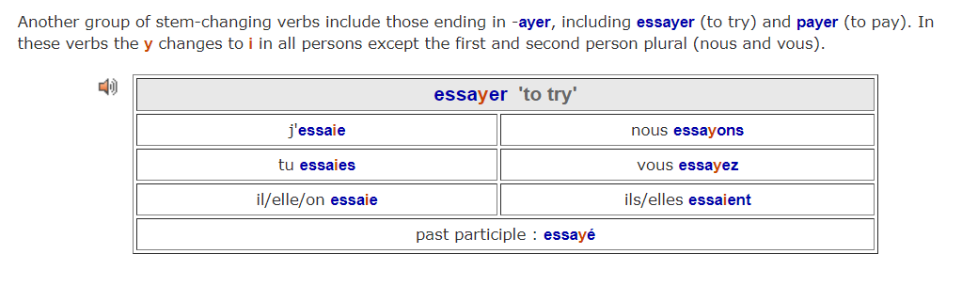

Slide 18
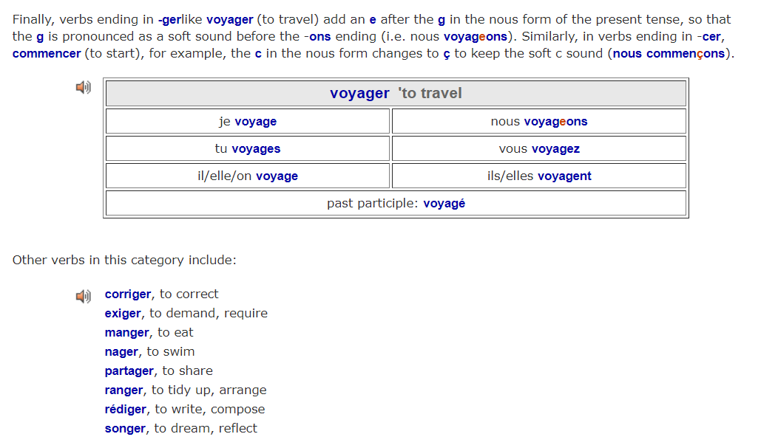

Slide 19
